Slide 1
德国亚琛工业大学
联合培养项目

Slide 2
德国亚琛工业大学介绍

Slide 3
全球顶尖理工大学之一
QS Ranking 2023
工科全球第53，德国第2
机械工程类全球第19，德国第1 土木工程类全球第51，德国第2
11所德国精英大学之一，连续三届入选的6所大学之一，并拥有3个精英集群
9所顶尖德国理工大学联盟（TU9）之一
5所欧洲顶尖理工大学战略联盟（IDEA）之一
7所欧洲顶尖工业管理者高校（TIME）之一
6位诺贝尔奖得主，10位莱布尼茨奖得主
与工业企业界密切合作，2021年学校总预算中50%来自第三方项目资金
WiWo Ranking 2022
工业工程排名第1 电气工程排名第1 机械工程排名第2

Slide 4
德国亚琛工业大学
世界顶尖理工类大学之一，被称为“欧洲麻省理工”
U 中国著名校友：中国科学院前院长路甬祥、教育部副部长韦钰、清华大学前校长王大中、北京科技大学 前校长徐金梧
u 欧洲机电一体化研究中心、爱立信德国总部、诺基亚德国分部、福特欧洲总部、三菱德国电子中心等高科技公司均设在亚琛，飞利浦、联合科技等也在亚琛建立了分部

Slide 5
科研实力重要指标：第三方科研项目经费
根据德国联邦统计局数据，亚琛工大的第三方科研经费常年位居全德高校第一。
德国高校第三方科研经费主要来源：DFG(德国科学基金会)、欧盟、工业界、德国联邦政府、其他基金会等。
 |  | 2017 | 2018 | 2019 | 2020 | 2021
亚琛工大 | 第三方科研经费 | 4.54 | 4.84 | 5.06 | 4.87 | 5.54
 | 其中：工业界经费 | 0.92 | 0.91 | 1.03 | 0.84 | 0.75
慕尼黑工 大 | 第三方科研经费 | 3.32 | 3.57 | 3.79 | 3.98 | 4.30
 | 其中：工业界经费 | 0.37 | 0.48 | 0.50 | 0.48 | 0.53
斯图加特 大学 | 第三方科研经费 | 2.40 | 2.22 | 2.63 | 2.48 | 2.86
 | 其中：工业界经费 | 无具体数据
DFG经费研究项目
Reliable AI for Marine Robotics
Simulation in Multiscale Physical and Biological Systems
Automatic Generation of Chemical Models
Sustainable Product, Energy and Resource Recovery from Wastewater
欧盟经费研究项目
Advancing Sustainability of Process Industries through Digital and HORIZON
2020 2020 2023 Circular Water Use Innovations
PLATform for Operation of distribution Networks
Integrated Planning of Multi-Energy Systems
Controlling Fluid Resistances at Membranes 2016 - 2021
工业界经费研究项目
Deutsche Post AG : Optimization of Distribution Networks Faculty of Economics
Robert Bosch GmbH：Production Engineering of E-Mobility Components Faculty of Mechanical Engineering
Volkswagen AG ：Robust planning in medical care Faculty of Mathematics,
Informatics and Natural Sciences
单位：亿欧元 数据来源：各校官网、年报

Slide 6
亚琛工大校际联培合作情况

Slide 7
亚琛工大联合培养项目部分合作高校
北京工业大学
北京交通大学
北京科技大学
长安大学
大连海事大学
电子科技大学
东北林业大学
福州大学
哈尔滨工业大学
合肥工业大学
河海大学
华南理工大学
华中农业大学
华中科技大学
吉林大学
南京航空航天大学
南京理工大学
南京农业大学
内蒙古大学
上海大学
山西大学
石河子大学
武汉大学
武汉理工大学
西安电子科技大学
西北工业大学
西南交通大学
湘潭大学
中国地质大学（武汉）
中国矿业大学（北京）
中国石油大学（华东）

Slide 8
亚琛工大联合培养项目

Slide 9
亚琛工业大学联合培养项目
工程类硕士
亚琛工大英授国际硕士
u 授课地点： 亚琛工业大学
u 常规学制： 1.5-2年（3/4个学期）
u 授课语言： 英语
u 学费： 6000欧/学期
u 教学形式： 讲授课+练习课+实习+项目设计/毕业论文
机械工程计算机辅助设计与制造(CAME)
智能制造工程(SPE)
机器人与自动化系统工程(RoboSys)
韧性土木工程（RCE）
工程管理类硕士
机械工程数字化工业管理(MME-CAME)
先进制造技术与工业管理(MME-PS)
公共管理类硕士
欧洲研究(MPA-ES)

Slide 10
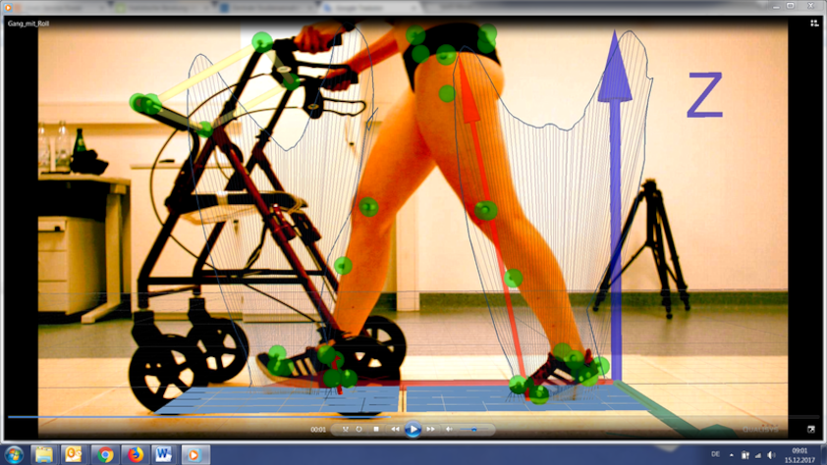
工程类硕士
机械工程计算机辅助设计与制造(CAME)
针对未来学科交叉的高度融合，结合电动汽车和智能制造的发展趋势，培养行业新型仿真工程师和专业研究人才。
机械设计——开发和应用创新产品设计理论，计算方法和人工智能，高效的实现未来更复杂的机械结构和系统的构造及设计。
机械制造——结合现代工业先进生产制造技术发展和虚拟现实系统的应用，实施工业4.0变革下制造技术的智能化、生产系统和工业管理的数字化。
机械工程学院通用力学研究所
创新医疗器械，电动汽车和航空航天飞行器的设计、应用和优化
大型计算仿真软件的开发工程师和行业仿真专家
职业发展方向：研究机构高级研究人才、企业的技术顾问、仿真设计平台专家

Slide 11
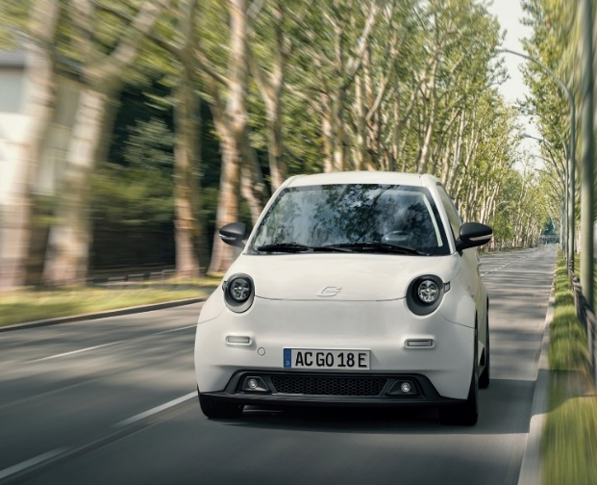
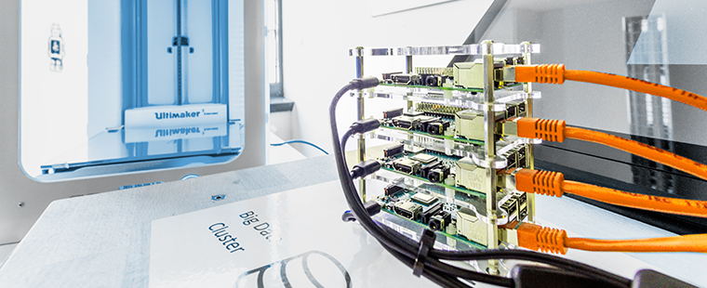
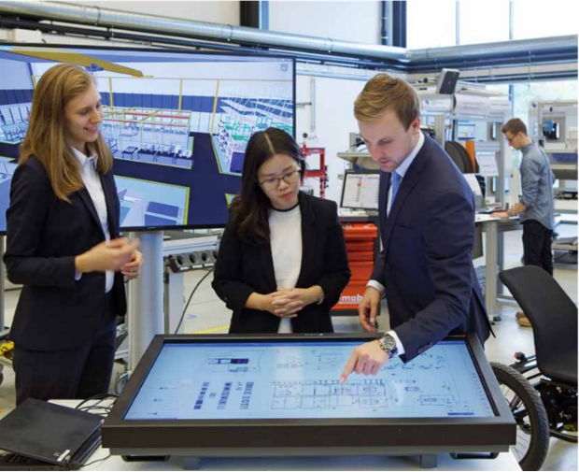
工程类硕士
智能制造工程(SPE)
面向未来的智能制造，学习物联网与先进制造工程的开发、设计和管理；涵盖当今欧洲及全球工业相关重大课题。
智能工厂——所有厂房、产品及生产流程互联的自组织工厂
增材制造——最新技术和材料的制造。
电动交通工具生产——交通工具全球趋势。
机械工程学院生产制造技术实验室
开发灵活、数字化、互联的先进制造系统
生产流程的设计、指导和优化
开发先进的加工制造技术
智能制造领域的解决方案提供者、决策者
电动交通领域跨学科生产管理专家

Slide 12
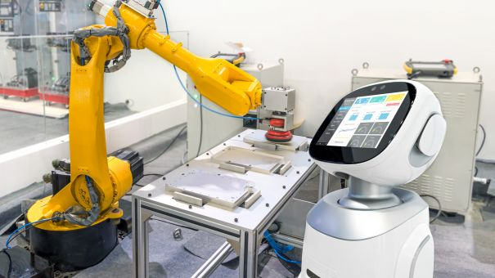
工程类硕士
机器人与自动化系统工程(RoboSys)
聚焦工业机器人的优化应用，以及下一代机器人系统的开发和构建。开发创新、智能机器人解决方案和系统，以应对当今最紧迫的全球挑战：工业生产力、能源效率、环境责任和移动服务等。
工业方向——12周企业实习，提前进入工业实践。
学术方向——完成自选课题的研究和论文。
机械工程学院机械设计与机器人研究所
不同自主级别机器人系统的开发、架构和编程
工业机器人设计
不同领域机器人的优化
嵌入式生产系统或智能仓库的机器人系统开发

Slide 13
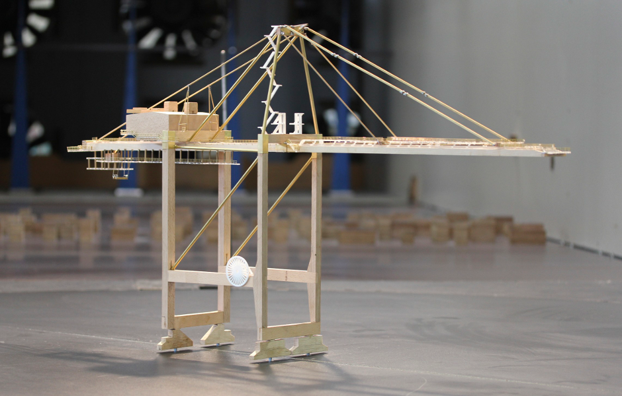
工程类硕士
韧性土木工程（RCE）
结合土木工程与建筑设计，聚焦于大型基础设施的韧性设计、选材和施工的可持续方法、数字化规划设计，致力于应对21世纪持续城市化发展过程中建筑物在极端气候和地质事件 的环境中保持“韧性”。
研究项目 (Research Work)
设计项目 (Design Process of Building Construction)
土木工程学院结构分析与动力学研究所
土木工程学院风力与地震工程研究所
大型基础设施和复杂建筑的韧性设计
新型零污染、可再生建筑材料
数字化与人工智能方案下的建筑设计、施工、监控

Slide 14
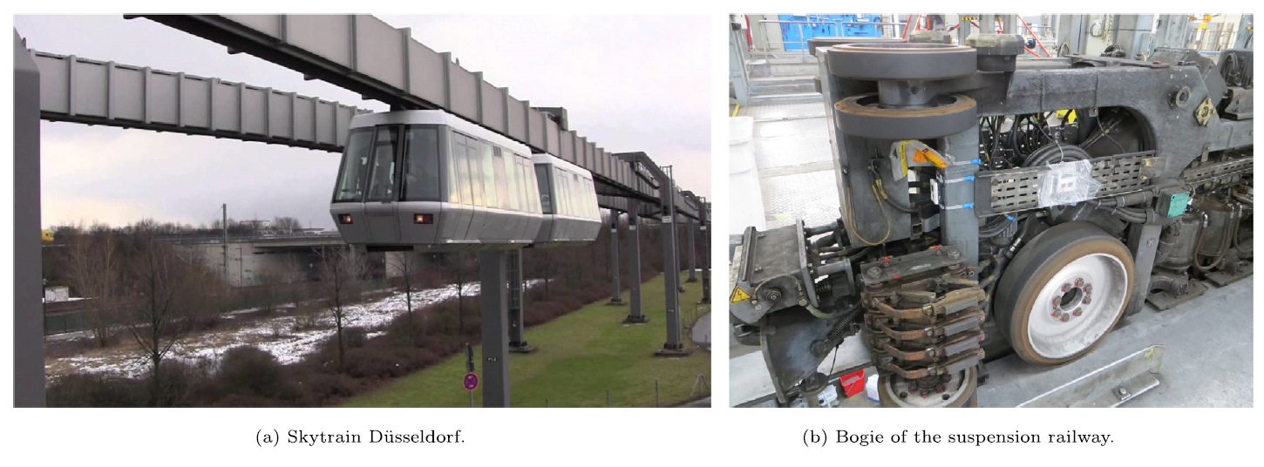
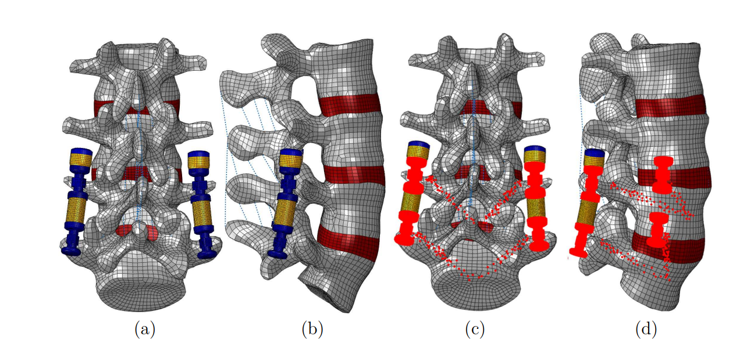
工程管理类硕士
机械工程数字化工业管理(MME-CAME)
根据行业工程管理人才发展趋势，学习最新的工业技术发展，以及核心管理技能。
工程模拟与仿真——利用计算机辅助设计软件为复杂问题开发解决方案。
数字化工程——先进生产网络的技术应用，集成式生产链的管理与设计。
机械工程学院通用力学研究所
生产数据管理和生产规划
仿真项目的规划、评估和执行
企业未来发展的技术战略开发

Slide 15
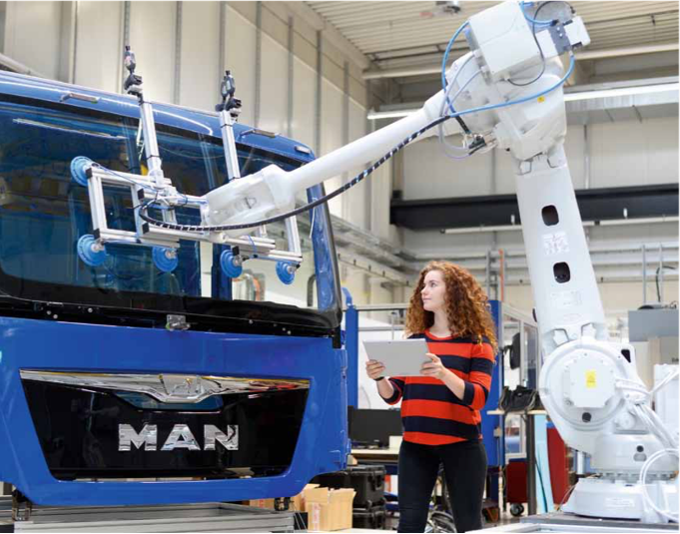
工程管理类硕士
先进制造技术与工业管理(MME-PS)
聚焦于研发工作的四个方面：生产组织、先进制造技术、生产机器和原料、质量管理。WZL的科研经验直接融入教学内容。
结合以工业实践为导向的管理课程，学习从技术视角和管理视角理解先进制造流程的开发与管理，解锁万物互联的巨大潜力。
机械工程学院生产制造技术实验室
跨专业团队管理
优化管理控制系统以提高产能和效率
在先进制造工厂规划中采用新型机器和装配系统

Slide 16
3+1+2项目结构
注册
GEC学习
3+1+2
课程模块
实习
亚琛工大硕士
本科第2/3年
本科第3年
本科第4年
两年
项目费用16,500欧元，包含
35/41.5学分的课程和实习（英语教学）
亚琛工业大学的学期费
亚琛工业大学学生卡
北威州内的公共交通卡
在德国学习2个月期间 “Mensa”（学生食堂）的就餐额度
双人间住宿
熟悉亚琛工大教学模式和标准
适应英语教学环境
通过实习获得专业实践经验
双导师指导完成科研论文
亚琛工大理工类英授硕士专业 学习位置

Slide 17
亚琛工大课程证书
ECTS学分课程证书及成绩
每门课程的课程描述
亚琛工大签章
国际认可

Slide 18
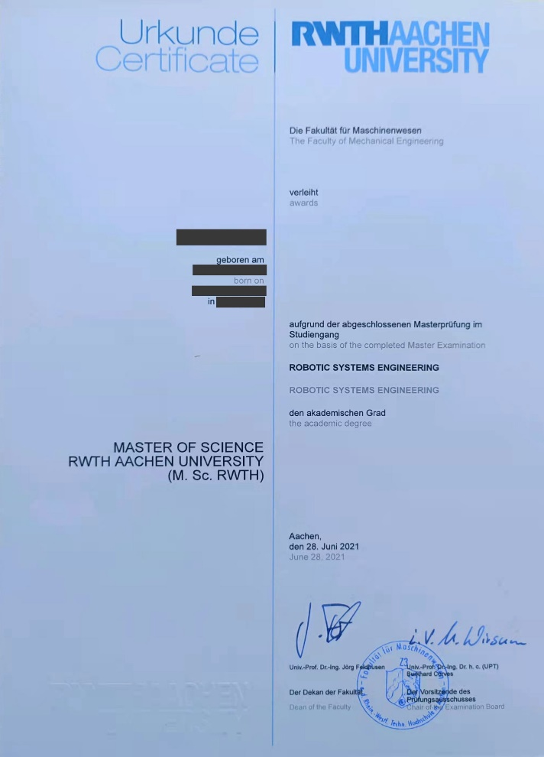
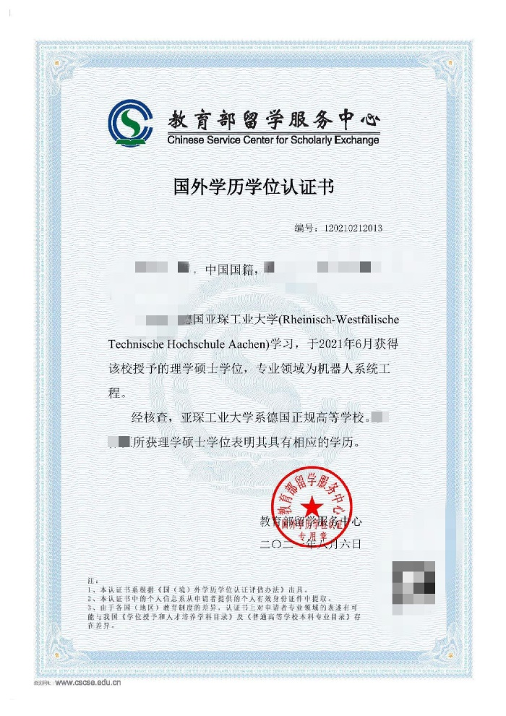
亚琛工大国际硕士学位证书

Slide 19
亚琛工大联合培养项目奖学金-2023届硕士生部分举例
u 联合培养项目专属奖学金
奖学金| 优秀学生奖
u 工程类硕士奖学金
女性工程师奖学金
最具潜力学生奖学金
住房奖学金
u 硕士学习期间奖学金
优秀学生奖学金（学期成绩，社会活动，综合表现，常规学 制毕业等类别奖学金）
优秀德语奖学金 | 学生项目奖学金
u 硕士毕业后奖学金
校友科研奖学金
姓名 | 奖学金名称 | 金额
金瑞 | GEC奖学金 | 11000欧元
薄茜予 | GEC奖学金 | 11000欧元
何蕾蕾 | 女性工程师奖学金 | 5500欧元
杨佐 | 最具潜力学生奖学金 | 5500欧元
孟子博 | 最具潜力学生奖学金 | 5500欧元
齐沐言 | 早鸟优惠 | 2200欧元
余嵩泳 | 早鸟优惠 | 2200欧元
覃泽康 | 早鸟优惠 | 2200欧元
俞裕威 | 早鸟优惠 | 2200欧元
陈诗文 | 早鸟优惠 | 2200欧元

Slide 20
亚琛工大国际硕士毕业前景
就业与薪资总体情况
21%的学生在完成毕业论文前，就已经找到工作
90%的学生在毕业后6个月内找到工作位置
70%的学生在德国找到工作，15%回本国就业，还有
15%学生去其他国家工作
起步年薪在50000-65000欧元（机械类应届毕业生）
就业市场上中国学生的多种选择
科研机会
德国本土企业对亚琛工大学历认可度极高
德国中国企业已有2500家并大部分在持续扩大经营， 有德国教育背景的中国学生应聘更有优势
亚琛工大极高含金量的硕士文凭对回国工作的毕业生 也非常具有竞争力
继续深造，攻读博士学位
可直接申请亚琛工大或国家研究所的博士位置
攻读博士的同时负责科研项目和部分教学，亚琛工大 的博士年薪为48000-62000欧

Slide 21
亚琛工大国际硕士 -- 费用清单
（一）前置培训费用：
3.8万元人民币，旨在关键节点提高学生的成功率
（二）亚琛工大联合培养项目费用（以亚琛工大官网/公众号信息为准，官方公众号：亚琛工大国际硕士）
3+1+2项目大四交流费用——16500欧元
3+1+2项目硕士阶段学费——6000 欧元/学期，共4个学期
MPA项目前置课程费用——5000欧元
MPA项目硕士阶段学费——6000欧元/学期，共3个学期
（三）留德生活费用参考
生活保证金：官方规定，预存第一年生活费11208欧元，到德国后，分12个月取出（含住宿、食、行、保险）

Slide 22
申请与录取

Slide 23
联合培养项目申请与录取要求
3+1+2申请资质
机械大类大一、大二学生
土木工程大类大一、大二、大三学生
申请流程
英语水平要求
1
2
3
申请材料审核
TOEFL ibt: IELTS: CEFR:
72 points
6.0 band score
B2
面试
申请者将收到录取与否的通知
CET Band 4: 485 points
CET Band 6: 425 points
MPA申请资质
不限专业

Slide 24
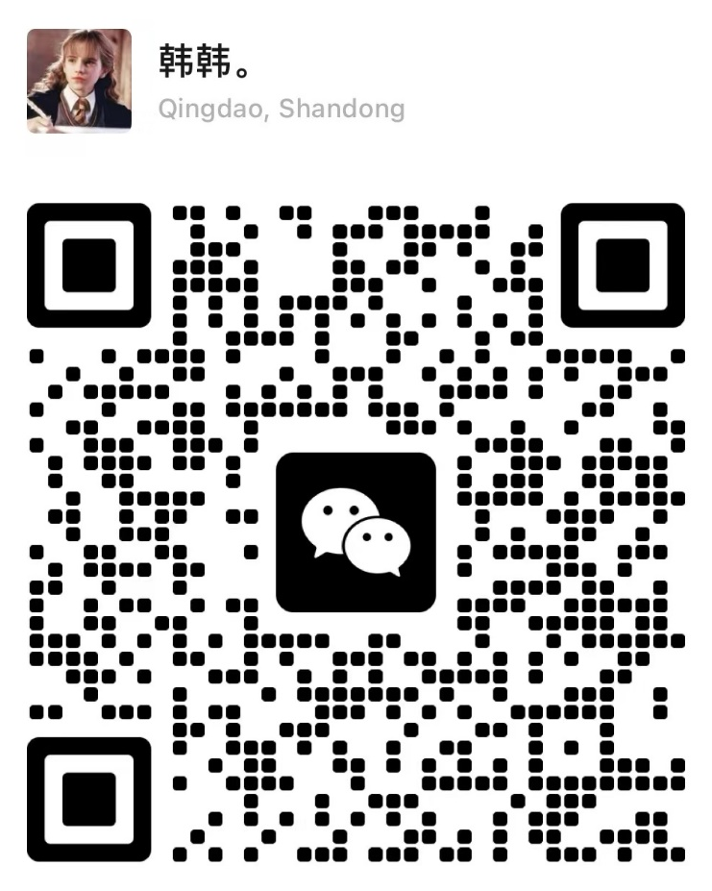
亚琛工大联合培养项目报名咨询
咨询老师：韩老师
亚琛工大国际学院中国事务办公室
电话：18265329765（同右图微信）
QQ：963341817
咨询群：
QQ咨询群右图扫码入群
统一组织与管理，也可向老师咨询

